Slide 1

Курсова робота
Тема: БД для підтримки Call-цетру
ІП-35 Адаменко Арсен

Slide 2
Керівник: ___Ліщук Катерина Ігорівна__
Керівник: ___Ліщук Катерина Ігорівна__
Тема: ___База даних для підтримки діяльності call-центру__
Виконавець: ___Студент 2 курсу 1 семестру
_групи ІП-35 Адаменко Арсен____________

Slide 3
Постановою задачі для цієї курсової роботи є...
1. Аналіз предметної області:
- Вивчення основних бізнес-процесів Call-центру, формулювання
бізнес-правил, визначення основних сутностей і зв’язків між ними.
2. Розробка бази даних:
- Побудова ER-моделі бази даних
- Опис бізнес-правил та обмежень для забезпечення цілісності даних
- Розробка реляційної схеми бази даних із нормалізацією
3. Створення бази даних у СУБД:
1. Реалізація зв’язків між таблицями
2. Визначення обмежень цілісності даних
4. Наведення прикладів маніпуляцій над базою даних та показати її
можливості.

Slide 4
Характеристика середовища...
Опис предметної області...
Call-центр - спеціалізована організація або виділений підрозділ
в організації, що займаються обробкою звернень та інформуванням
по голосових каналах зв'язку в інтересах організації-замовника
або головної організації.
Основними процесами в Call-центрі є стоврення та обробка дзвінків
від клієнтів операторами.

Slide 5
Основні сутності:
Клієнти:
1. Особи, які звертаються до Call-центру для допомоги
2. Інформація про них включає контактні дані, історію
взаємодій, і тому подібні
Оператори:
1. Співробітники, які приймають дзвінки та надають
консультації
2. Для кожного оператора фіксуються дані про
навантаження, продуктивність і графік роботи
Дзвінки та комунікації:
1. Кожен дзвінок фіксується в системі разом із деталями
(трив., час, ідент. оператора та клієнта)
2. Можуть також враховуватися електронні повідомлення
чи чати

Slide 6
Запити клієнтів:
1. Запит - це проблема чи питання, яке потрібно вирішити
2. Мають статуси (наприклад, "Новий", "В процесі",
"Закрито") та результати вирішення
Аналітика і звітність:
1. Збір статистичних даних про кількість запитів, їхній
Статус, швидкість вирішення, оцінку клієнтів
2. Формування звітів для аналізу ефективності роботи
операторів та покращення якості обслуговування
Перевірки та обмеження полів:
1. ФІО для клієнтів та операторів мають
бути унікальними;
2. Назви кожного департамента мають бути унікальними;
3. Номер телефону та адреса електронної пошти
мають бути унікальними для кожного клієнта
4. Рейтинг може находитися лише в певних числових
Границях (в даному випадку від 0 до 10)

Slide 7
Ролі:
Адміністратор
Менеджер
Оператор
Клієнт

Slide 8
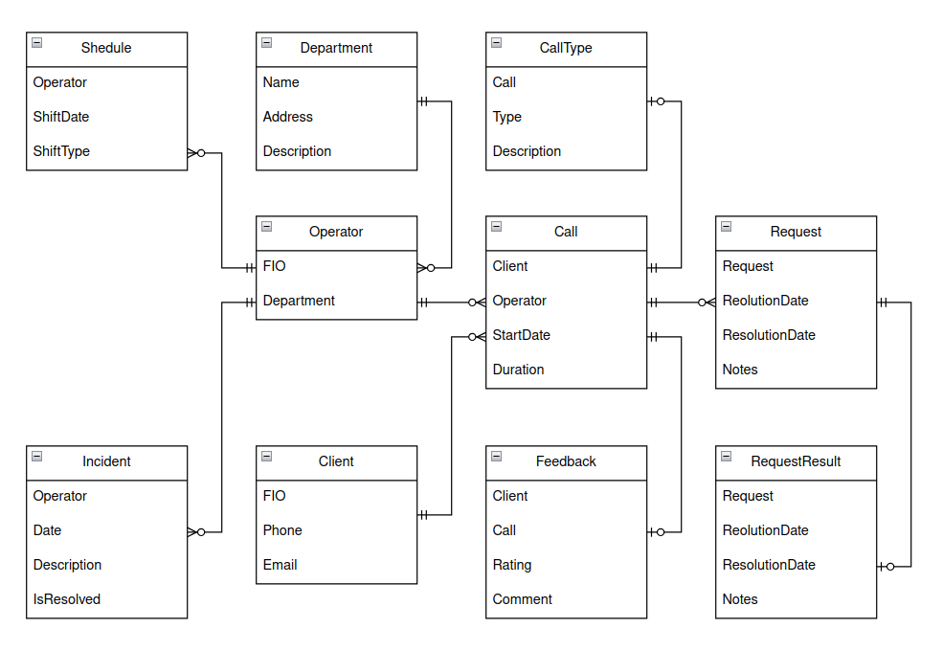
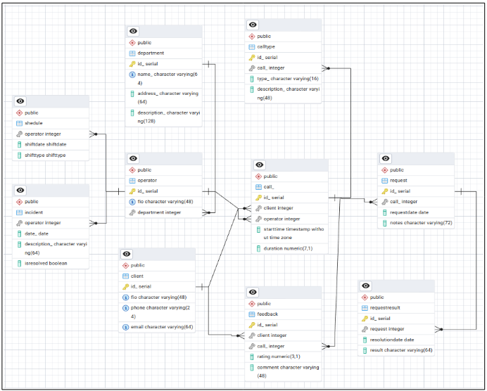
ER-модель та схема бази даних...
ER-модель
Схема БД

Slide 9
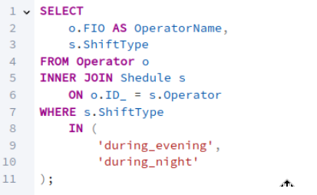
Робота з базою даних...
Витягування даних (select):
Отримання даних операторів про робочі черги

Slide 10
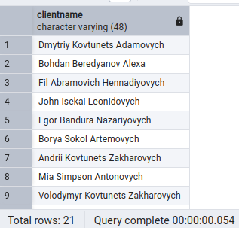
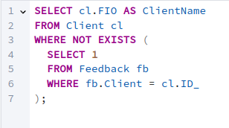
Витягування даних (select):
Пошук клієнтів, які не залишали жодного відгуку.

Slide 11
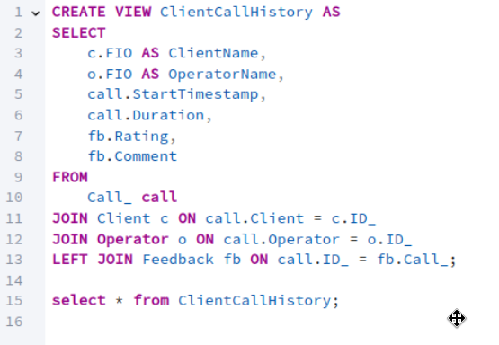
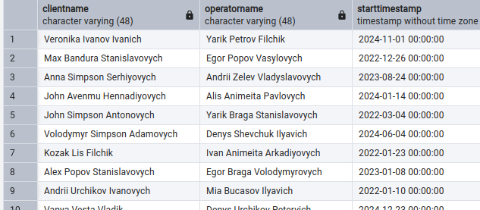
Показ представлення (view):
Списк дзвінків клієнтів з детальною інформацією
Про оператора та зворотній зв’язок

Slide 12
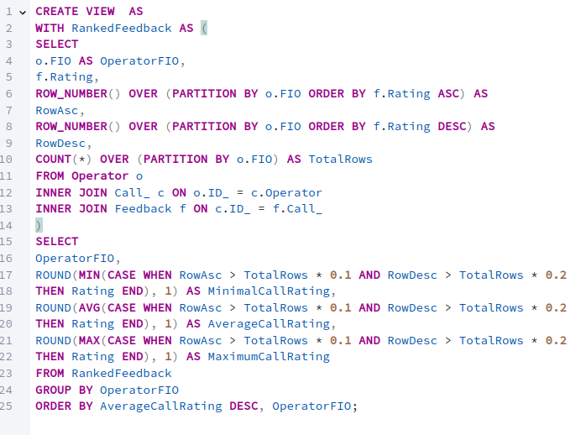
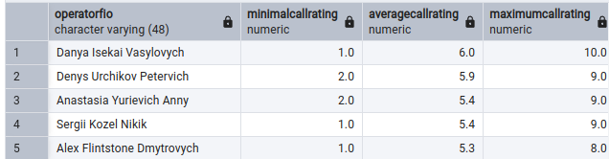
Показ представлення (view):
Отримання рейтингу серед операторів

Slide 13
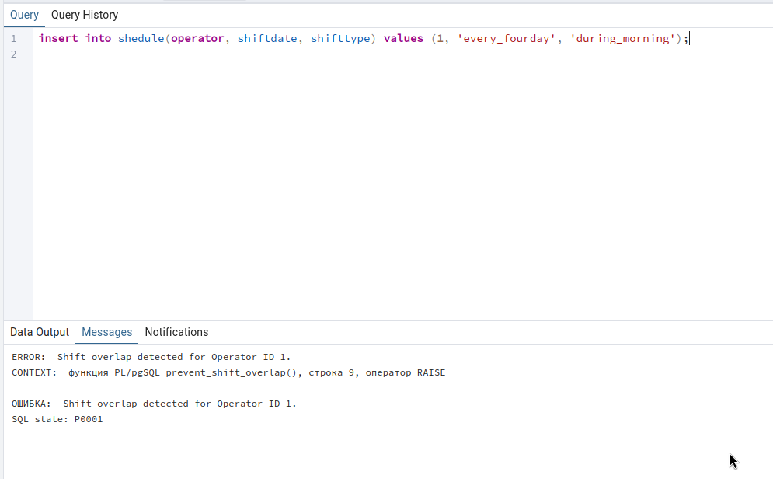
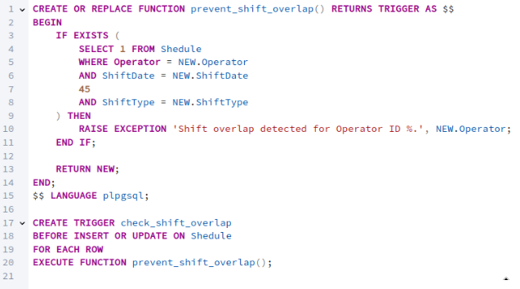
Тригер (trigger) та процедура (procedure) в парі

Slide 14
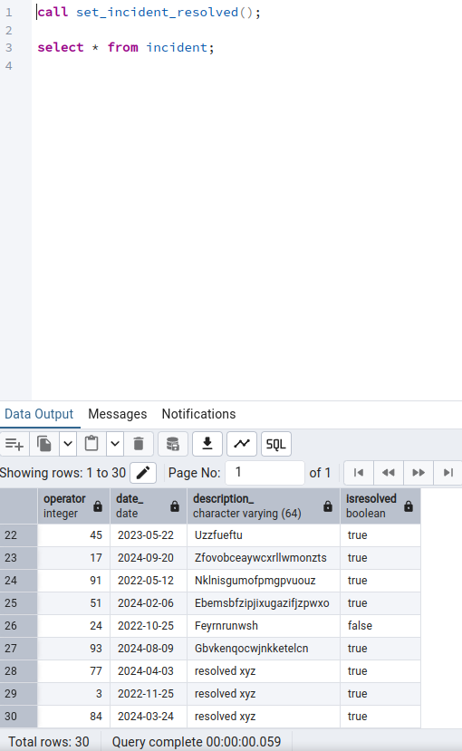
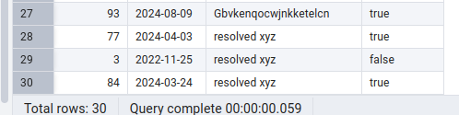
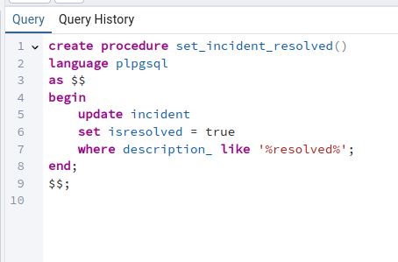
Процедура (procedure):
Забезпечити автоматичне позначення інциденту як
вирішеного, якщо у полі Description_ вказано
слово "resolved"
До...
Після...

Slide 15
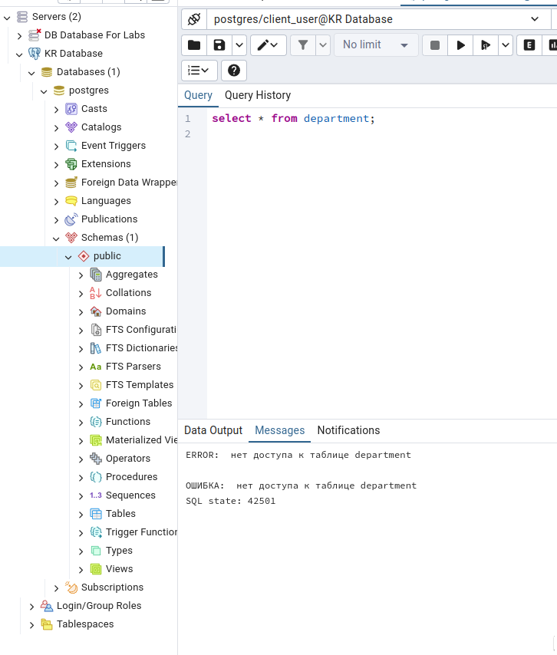
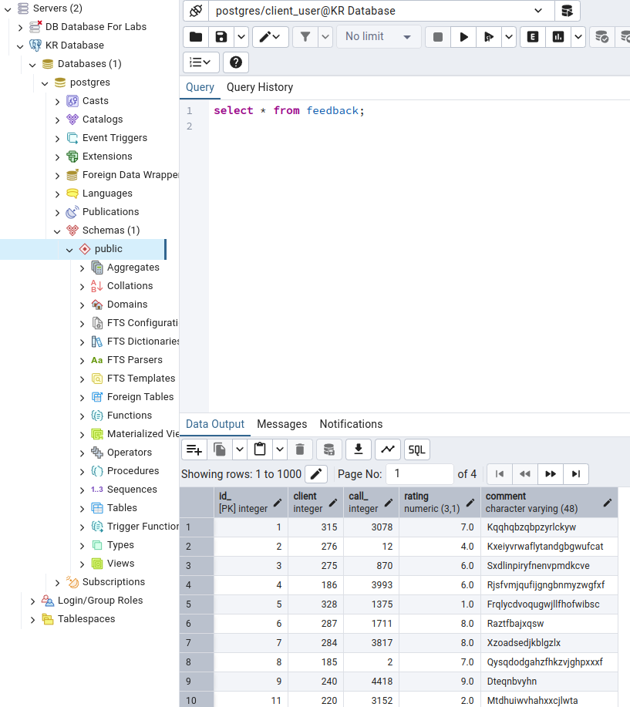
Праця з БД під клієнтом

Slide 16
Висновок
Під час виконання курсової роботи:
1. Розроблено базу даних для автоматизації процесу
Праці організації типу Call-центру
2. Забезпечили цілісність і безпеку бази даних
3. Реалізовано запити для отримання даних та
забезпечення звітності, що покращує розуміння ситуації
на ринку
4. База даних має достатній функціонал для середнього
бізнесу та є достатньо простою для використання

Slide 17
Дякую за увагу!!!

